Slide 1
第１回ミーティング （必要に応じて修正してください）

Slide 2
ミーティングルール
違い
いは「違い」として優劣・善悪をつけるのは保留しましょう
働き方や価値観が多様性を増す中で、同じ結果をみてもそれを「良い」と捉えるか「まだまだ」と捉えるかは人それぞれ。
お互いの感じ方・考え方の「違い」は「違い」として、善悪や正否の判断は一旦保留し、異なる私たちにはどんなことができるのかを考えていきましょう。
定期
期的に自分たちの取組みを見直しましょう
「チームをどのように運営していくか」それは絶対的な解が存在しない領域です。
自分も相手も絶えず変化しています。
昨日は「お互いに褒めあうこと」で上手くいった関係性も、
明日には褒めあったことで「馴れ合い」の関係性になってしまうこともあります。
その場その場のチームを観察し、定期的な取り組みとしていきましょう。

Slide 3
話し合いの流れ
１．思い描くチーム像を共有する
２．レポートについて考察する
３．考察の共有
４．ポイントについて考察する
５．施策を決定する
６．個人での施策を共有する

Slide 4
思い描くチーム像を共有する
ある日、私たちのチームがテレビに紹介されることになりました。
そのテレビの中では、私たちのチームは「○○が素晴らしいチーム」といわれています。
何が素晴らしいチームと言われていたいですか？
私自身は・・・
メンバーは・・・
チームは・・・
顧客から見た私たちは・・・

Slide 5
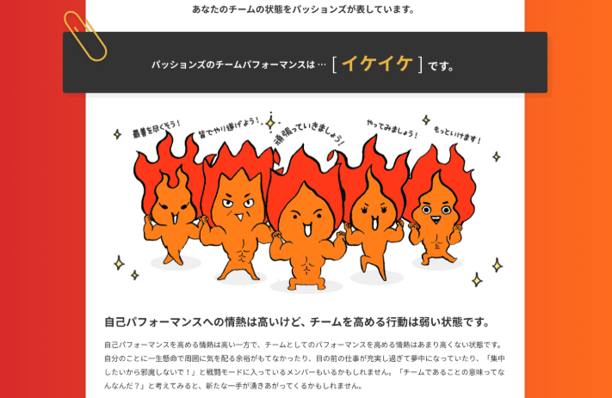
レポートについて考察する
結果の冒頭は、今のあなたのチームのチームパフォーマンスを示しています。
レポートを読み、「感じたこと・気になったこと」をポストイットに書き出します。
該当画面
サンプル
該当画面
サンプル
該当画面サンプル

Slide 6
考察の共有
一人ひとりが書いたポストイットを出しながら自分が「感じたこと・気づいたこと」を共有します。
さらに、共有した上で改めて感じたことを共有します。
思ったより結果がよくてビックリした
自己向上への取組が高くて、そこまで自分はできてるのかなと思った
クリエイティブ行動…
難しい…
チーム向上への取組みがあまりできていない
チームに対してあまり考えたことがなかったことに気づいた
思ったよりいいチームかもしれない

Slide 7
ポイントについて考察する
POINT①について考察する
POINT①には、あなたたちのチームの強みが表出されています。
まずは、自分たちの出来ているところ・よいところに目を向けましょう。
問いを参考に強みを深堀りしてみましょう。HINTに記載されている問いの回答をポストイットに記載し、共有します。
該当画面
サンプル

Slide 8
ポイントについて考察する
POINT②について考察する
POINT②には、あなたたちのチームの弱みが表出されています。
自分たちのさらなる伸び白ポイントに目を向けましょう。
問いを参考に弱みを深堀りしてみましょう。HINTに記載されている問いの回答をポストイットに記載し、共有します。
該当画面
サンプル

Slide 9
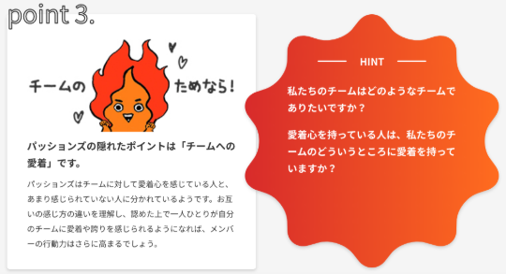
ポイントについて考察する
POINT③について考察する
POINT③には、あなたたちのチームの隠れたポイントが表出されています。
隠れたポイントはメンバーの回答のばらつきが最も高かったものになります。お互いの感じ方の違いに目を向けましょう。
問いを参考に隠れたポイントを深堀りしてみましょう。HINTに記載されている問いの回答をポストイットに記載し、共有します。
POINT③について考察する
該当画面
サンプル

Slide 10
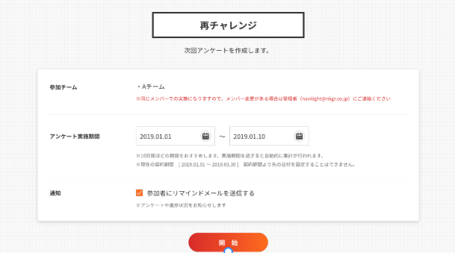
施策を決定する
POINT①～③をみてきた中で「今、私たちは何に注力していくのか」を決定します。
これまでの、お互いの意見の中で、「チームで取り組んでいきたいこと」を話し合います。できるだけ実現可能なもの、一つに絞るのがよいでしょう。
決定した施策は忘れないように登録しましょう。
また、立てた施策は検証することが最も重要です。
あわせて次回の振り返り日程（再チャレンジ予約）も設定しましょう。
該当画面
サンプル
該当画面
サンプル

Slide 11
個人での取組みを共有する
最後に、チーム施策の中でも「自分が取り組みたいこと・自分がやること」を一つ決定し、ポストイットに記入してください。
記入したポストイットの内容をメンバーで共有し、
第1回ミーティング、終了です。
毎日仕事終わりに自分のチームへの関わりを振り返る
一日一日、今日は顧客にどんな役立ちができたか考える

